Slide 1
Математические модели документального поиска
Воронежский государственный университет
Факультет компьютерных наук
Кафедра информационных систем
Информационно-поисковые системы. Сычев А.В.
1

Slide 2
Обобщенное описание модели документального поиска
Задается в виде кортежа <D, Q, F, R(d,q)>, где
D – множество представлений документа
Q – множество представлений информационной потребности (запроса)
F – средства моделирования представлений документа, запросов и их отношений
R(d,q) – функция ранжирования
  Ставит в соответствие d из D и q из Q вещественные числа
  Определяет порядок на множестве документов относительно запроса q
Информационно-поисковые системы. Сычев А.В.

Slide 3
Математические модели документального поиска
Теоретико-множественные (булевская, нечеткие множества, расширенная булевская)
Вероятностные (сети вывода, энтропийная и др.)
Алгебраические (векторная, матричная и др.)
Информационно-поисковые системы. Сычев А.В.

Slide 4
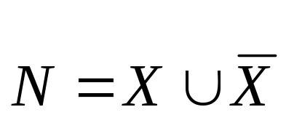
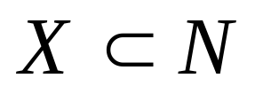
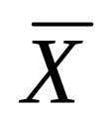
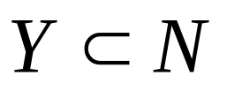

Теоретико-множественная модель
Множество всех документов в системе
- Подмножество документов, соответствующих заданной информационной потребности пользователя (релевантных)
- Подмножество нерелевантных документов
- Подмножество автоматно-релевантных документов
- Подмножество автоматно-нерелевантных документов
Информационно-поисковые системы. Сычев А.В.

Slide 5




Теоретико-множественная модель
- Подмножество релевантных документов, оказавшихся в выдаче
- Подмножество нерелевантных документов, оказавшихся в выдаче
- Подмножество релевантных документов, не оказавшихся в выдаче
- Подмножество нерелевантных документов, не оказавшихся в выдаче
Информационно-поисковые системы. Сычев А.В.

Slide 6
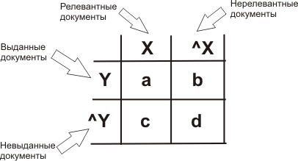
Теоретико-множественная модель
Информационно-поисковые системы. Сычев А.В.

Slide 7
Теоретико-множественная модель
b = c = 0:
идеальное качество поиска
Информационно-поисковые системы. Сычев А.В.

Slide 8
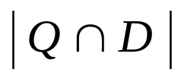
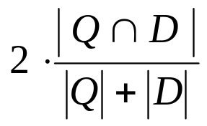
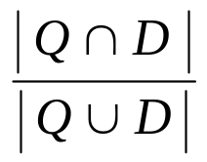
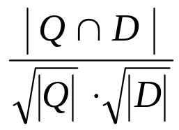
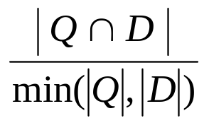
Метрики подобия
- простое соответствие
- коэффициент Дайса (Dice)
- коэффициент Жаккарда (Jaccard)
- косинусный коэффициент
- коэффициент перекрытия
где Q и D – множества терминов в запросе и документе соответственно
Информационно-поисковые системы. Сычев А.В.

Slide 9
Булевская модель
Самая простая модель, основанная на теории множеств
Запросы представляются в виде булевских выражений из слов и логических операторов И, ИЛИ, НЕ.
Релевантными считаются документы, которые удовлетворяют булевскому выражению в запросе.
Информационно-поисковые системы. Сычев А.В.

Slide 10
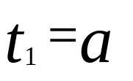
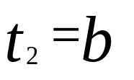
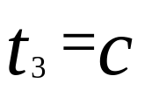





Булевская модель
Матрица документ-термин C(d,t) показывает какие встречаются слова и в каких документах
C(d,t)
 | 1 | 0 | 0
 | 1 | 1 | 0
 | 1 | 0 | 1
 | 0 | 1 | 0
 | 1 | 1 | 1
Запрос: q = a И (b ИЛИ (НЕ c))
Информационно-поисковые системы. Сычев А.В.

Slide 11
Булевская модель
a -> 1,1,1,0,1
b -> 0,1,0,1,1
НЕ c -> 1,1,0,1,0
И
1,1,0,0,1
ИЛИ
1,1,0,1,1
Запрос: q = a И (b ИЛИ (НЕ c))
Результат: d1, d2, d5
Информационно-поисковые системы. Сычев А.В.

Slide 12
Булевские модели: достоинства и недостатки
Достоинства:
  простая, легко понимаемая структура запроса
  простота реализации
Недостатки:
  недостаточно возможностей для описания сложных запросов
  результатов запроса либо слишком много либо слишком мало
  проблематичность при ранжирования результатов
Пока еще распространены в коммерческих ИПС
Информационно-поисковые системы. Сычев А.В.

Slide 13
Расширенная булевская модель
Взамен бинарных величин термины в документах и запросах описываются весовыми коэффициентами (значимость или статистическая оценка)
Используется аппарат нечетких множеств, т.е. степень принадлежности элемента к множеству задается величиной из интервала [0,1].
Степень принадлежности элементов может использоваться для ранжирования результатов запроса
Информационно-поисковые системы. Сычев А.В.

Slide 14
Альтернативные модели
Требуется метрика для описания подобия между запросом и документом. Для этого необходимо привлекать характеристики документов и запроса. Можно предположить, что лингвистическое подобие документа и запроса подразумевает тематическое подобие, т.е. выражает фактически релевантность документа.
Информационно-поисковые системы. Сычев А.В.

Slide 15
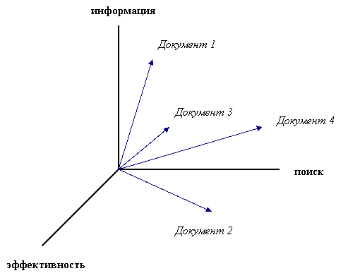
Векторная модель
Документы и запросы представляются в виде векторов в N-мерном евклидовом пространстве
Компоненты вектора соответствуют N терминам, образующим пространство.
Информационно-поисковые системы. Сычев А.В.

Slide 16
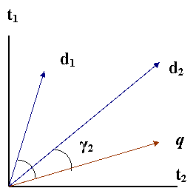
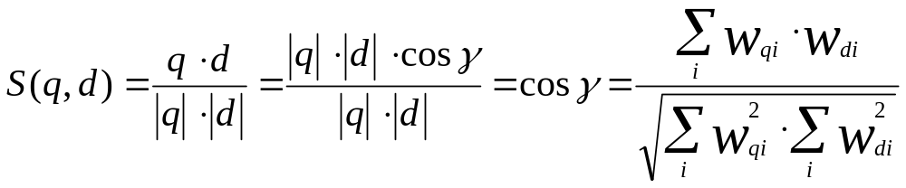
Векторная модель
Релевантность выражается через подобие векторов
Для вычисления подобия векторов используется косинусная метрика
Информационно-поисковые системы. Сычев А.В.

Slide 17
Векторная модель
Для построения пространства терминов обычно используются основы слов, отдельные слова, а также целые фразы, пары слов и т.д.
Документы и запросы представляются в виде векторов, компоненты которых соответствуют весам терминов w_{t}.
Чем больше используется терминов, тем сложнее понять какие подмножества слов являются общими для подобных документов.
Информационно-поисковые системы. Сычев А.В.

Slide 18
Векторная модель
Ключевые вопросы:
  Как выбирать размерность пространства терминов N ?
  Как вычислять весовые коэффициенты w_{t} ?
Информационно-поисковые системы. Сычев А.В.

Slide 19
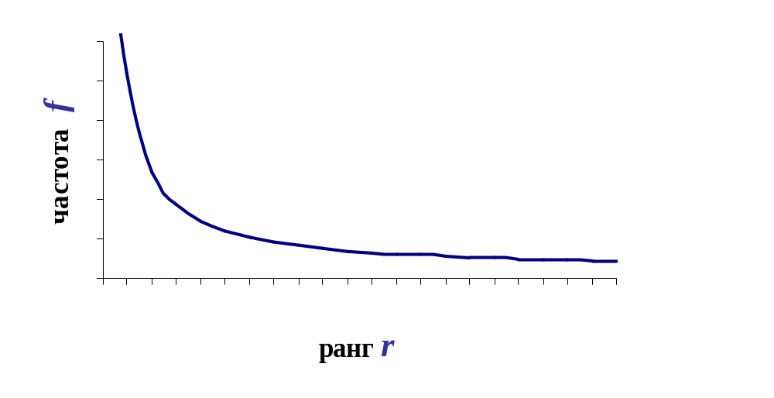
Закон Ципфа (Zipf)
Произведение частоты термина f на его ранг r остается примерно постоянной величиной
f = C/r, C ≈ N/10
Информационно-поисковые системы. Сычев А.В.

Slide 20
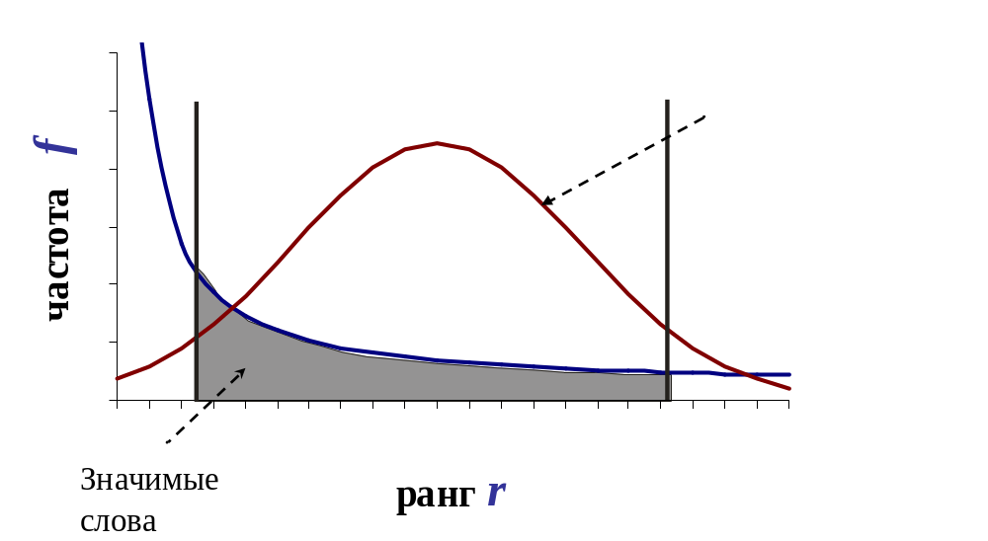
Принцип Луна (Luhn)
Самые часто встречающиеся слова – не самые значимые!
Информационно-поисковые системы. Сычев А.В.

Slide 21
Расчет весов терминов
Бинарные веса:
    W_{ij}=1 если документ d_{i} содержит термин t_{j}, иначе 0.
Частота термина tf_{ij} , т.е. сколько раз встретился термин t_{j} в документе d_{i}
tf x idf:
  чем выше частота термина в документе – тем выше его вес, но
  термин должен не часто встречаться во всей коллекции документов
Информационно-поисковые системы. Сычев А.В.

Slide 22
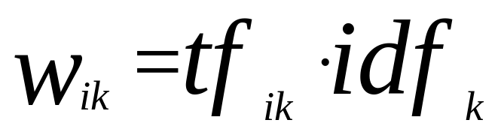
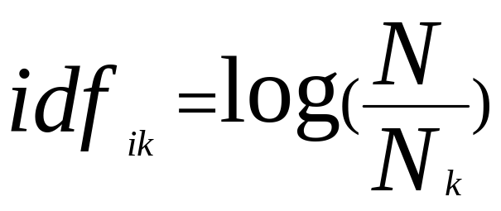
Расчет tf x idf
tf_{ik} – частота термина T_{k} в документе D_{i}
idf_{k} – обратная документальная частота для термина T_{k} в коллекции С
N – общее число документов в коллекции
N_{k} - количество документов в коллекции C, содержащих термин T_{k}
Информационно-поисковые системы. Сычев А.В.

Slide 23
Векторная модель
Достоинства:
  Учет весов повышает эффективность поиска
  Позволяет оценить степень соответствия документа запросу
  Косинусная метрика удобна при ранжировании
Проблемы:
  Нет достаточного теоретического обоснования для построения пространства терминов
  Поскольку термины не являются независимыми друг от друга, то они не могут быть полностью ортогональными
Имеет преимущество перед другими моделями ввиду простоты и изящества
Информационно-поисковые системы. Сычев А.В.

Slide 24
Вероятностные модели
Заключаются в оценке вероятности того, что документ d является релевантным по отношению к запросу q: Pr(R|d,q).
При ранжировании документов в выборке ключевым являет Принцип Ранжирования Вероятностей, согласно которому если каждый ответ поисковой системы представляет собой ранжированный по убыванию вероятности полезности для пользователя список документов, то общая эффективность системы для пользователей будет наилучшей.
Информационно-поисковые системы. Сычев А.В.

Slide 25
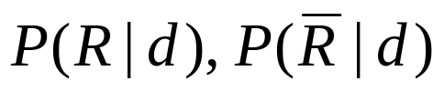
Вероятностные модели: определения
Релевантность R определяется как отношение:
– вероятности того, что d – релевантный и не релевантный соответственно
Допущения:
  Структура документа описывается бинарным вектором в пространстве терминов
  Релевантность документа запросу оценивается независимо от других документов.
Информационно-поисковые системы. Сычев А.В.

Slide 26
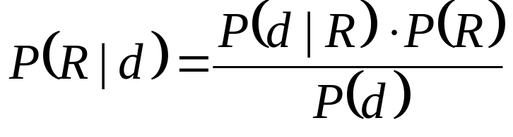
Вероятностные модели: правило принятия решения
Вероятность вычисляется на основе теоремы Байеса:
P(R) – вероятность того, что случайно выбранный из коллекции документ D является релевантным
P(d|R) – вероятность случайного выбора документа d из множества релевантных документов
P(d) – вероятность случайного выбора документа d из коллекции D
Информационно-поисковые системы. Сычев А.В.

Slide 27
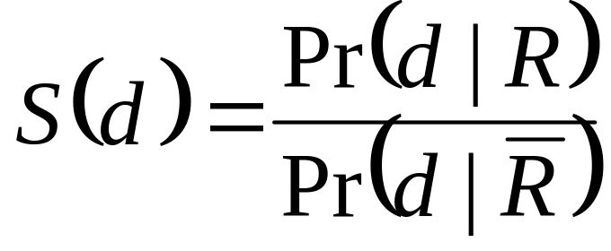
Вероятностные модели: правило принятия решения
Решающее правило заключается в максимизации следующей функции:
Информационно-поисковые системы. Сычев А.В.

Slide 28
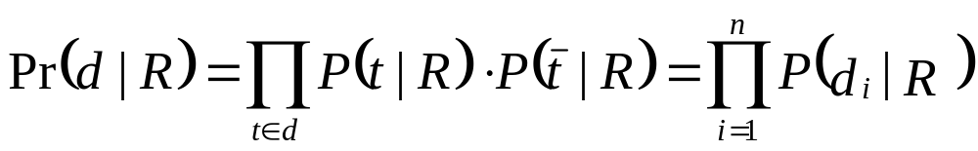
Вероятностные модели: правило принятия решения
В предположении о независимости терминов друг от друга:
d_{i} – бинарная величина, указывающая на наличие либо отсутствие термина t_{i} в документе d
Информационно-поисковые системы. Сычев А.В.

Slide 29
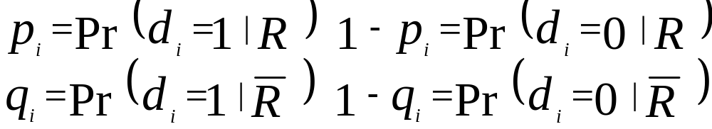
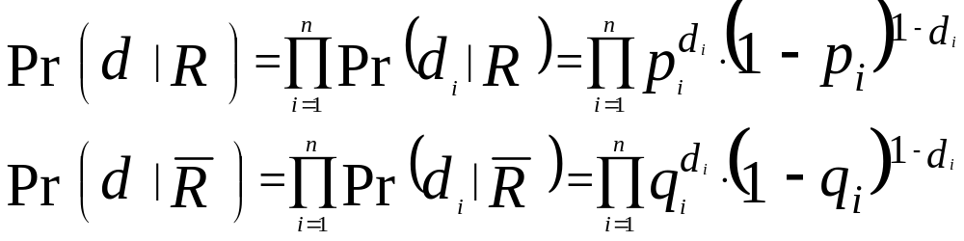
Вероятностные модели: правило принятия решения
Вводя обозначения:
получим:
Информационно-поисковые системы. Сычев А.В.

Slide 30
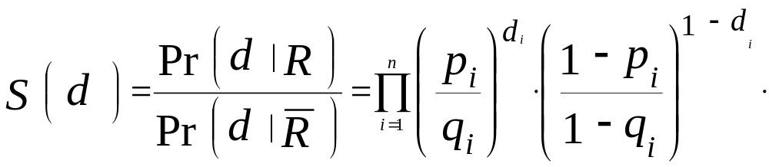
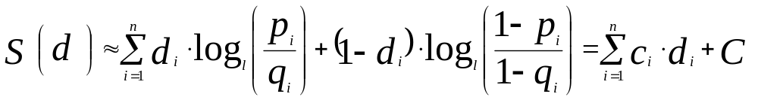
Вероятностные модели: правило принятия решения
В итоге:
или после логарифмирования:
Информационно-поисковые системы. Сычев А.В.

Slide 31
Вероятностные модели: правило принятия решения
C – константа, не зависящая от документов
c_{i} – вес релевантности термина, показывающий дискриминантную способность между релевантными и нерелевантными документами термина t_{i}.
Проблема: оценка вероятностей p_{t} и q_{t}
Информационно-поисковые системы. Сычев А.В.

Slide 32
Оценка вероятности на основе обратной связи по релевантности (Robertson&Jones)
Если пользователь предоставляет информацию об оценке релевантности полученных им документов (обратная связь) в виде R – числа релевантных документов и
  r – число релевантных документов, содержащих термин t
  N – общее число документов выданных пользователю
  n - число документов, содержащих термин t ,
  то можно получить следующие оценки:
        p_{t} = r/R
        q_{t} = (n-r)/(N-r)
Информационно-поисковые системы. Сычев А.В.

Slide 33
Оценка вероятности на основе обратной связи по релевантности (Robertson & Spark Jones)
 | Релевантные | Нерелевантные | Всего
Содержат t | r | n-r | n
Не содержат t | R-r | N-n-R+r | N-n
Всего | R | N-R | N
Информационно-поисковые системы. Сычев А.В.

Slide 34
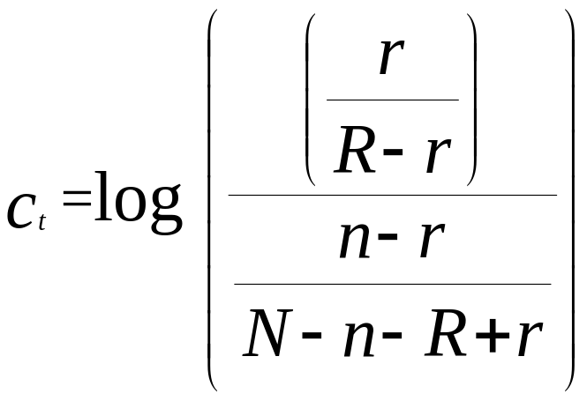
Оценка вероятности на основе обратной связи по релевантности (Robertson & Spark Jones)
Оценка веса релевантности термина:
Проблема: высокая затратность оценки
Большинство систем используют формулу “Okapi BM25”, учитывающую веса Робертсона-Спарка Джонса.
Логистическая регрессия
Информационно-поисковые системы. Сычев А.В.

Slide 35
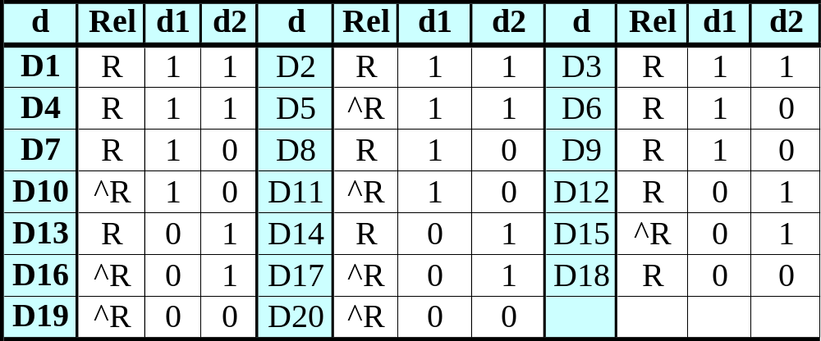
Пример (1)
Имеется 20 документов оцениваемых по 2 терминам:
D = (d₁, d₂)
Отсюда: N = 20; R = 12; r₁ = 8; r₂ = 7; n₁ = 11; n₂ = 11
Информационно-поисковые системы. Сычев А.В.

Slide 36
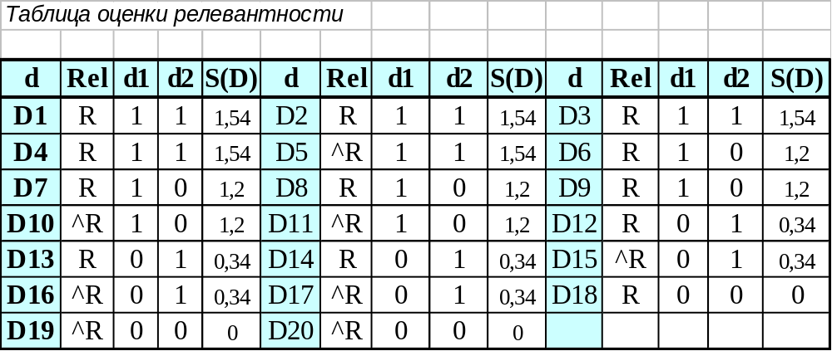
Пример (2)
p₁ = 8/12; p₂ = 7/12; q₁ = 3/8; q₂ = 4/8;
c₁ = 1.2; c₂ = 0.34; S(D) = 1.2*d₁+0.34*d₂
Информационно-поисковые системы. Сычев А.В.

Slide 37
Вероятностные модели: достоинства и недостатки
Достоинства:
  Хорошее теоретическое обоснование
  При имеющейся информации дают наилучшие предсказания релевантности
  Могут быть реализованы аналогично векторным моделям
Недостатки:
  Требуется информация о релевантности или ее приближенные оценки
  Структура документа описывается только терминами
  Оптимальные результаты получаются только в процессе обучения на основе информации о релевантности
Информационно-поисковые системы. Сычев А.В.

Slide 38
Матричная модель
Рассматривает множество из n документов.
На его основе можно построить множество из m терминов, которые хоть раз встречались в каком-либо или более документах.
Можно ввести матрицы сопряженности трех типов:
  “документ-документ”
  “термин-термин”
  “документ-термин”
Информационно-поисковые системы. Сычев А.В.

Slide 39
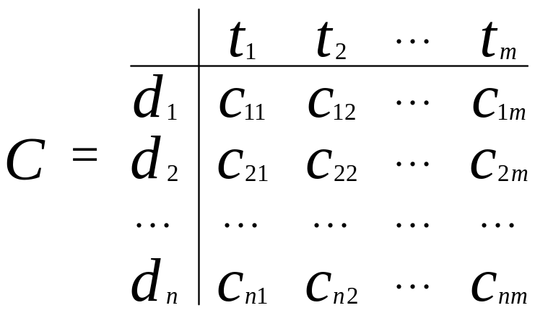
Матричная модель
Информационно-поисковые системы. Сычев А.В.

Slide 40
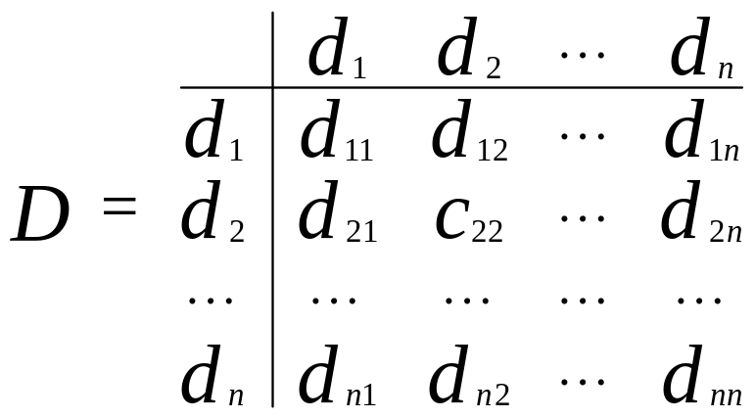
Матричная модель
Матрица сопряженности “документ-документ” размерностью (n x n)
Элемент d[i,j] указывает на наличие терминов содержащихся одновременно в j-м и i-м документах (бинарный случай), либо равен количеству общих терминов в этих документах
Информационно-поисковые системы. Сычев А.В.

Slide 41
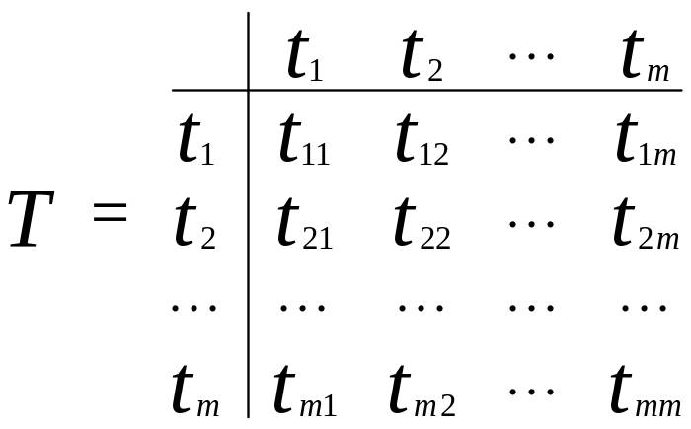
Матричная модель
Матрица сопряженности “термин-термин” размерностью (m x m)
Элемент t[i,j] указывает на наличие документов содержащих одновременно j-й и i-й термины (бинарный случай), либо равен количеству таких документов
Информационно-поисковые системы. Сычев А.В.

Slide 42
Матричная модель
Запрос пользователя можно представить в виде:
n-мерного вектора-строки Q[q_{i}] , i-ая координата которого не равна нулю в том случае, если i-ый документ включен пользователем в список документов, представляющих его запрос
m-мерного вектора-столбца Q[q_{i}], i-ая координата которого равна единице, если i-ый термин включен пользователем в список терминов, представляющий его запрос.
Информационно-поисковые системы. Сычев А.В.

Slide 43
Матричная модель
Реакция системы (вектор релевантностей) на запрос пользователя Q вычисляется как:
A = C*Q
Значение i-ой координаты n-мерного вектора A[a_{i}] при этом оказывается равным числу терминов запроса (бинарный случай), оказавшихся в i-ом документе.
Информационно-поисковые системы. Сычев А.В.

Slide 44
Матричная модель
Информационный поиск описывается в виде итерационного процесса:
A⁽⁰⁾ = C*Q⁽⁰⁾
Q⁽¹⁾ = C^{T}*A⁽⁰⁾
A⁽¹⁾ = C*Q⁽¹⁾
……………………..
A^{(t)} = C*Q^{(t)}
Q^{(t+1)} = C^{T}*A^{(t)}
Элементы Q^{(i)}, i>0, рассматриваются как уточненные величины значимостей терминов в запросе.
Информационно-поисковые системы. Сычев А.В.

Slide 45
Матричная модель
Можно заметить, что
Q^{(t)} = (C^{T}С)^{t}Q⁽⁰⁾
A^{(t)} = (CC^{T})^{t}*A⁽⁰⁾
Из теоремы Сильвестра при достаточно больших t можно получить приближение:
Q^{(t+1)} = λ₀Q^{(t)}
A^{(t+1)} = λ₀A^{(t)}
где λ₀ – собственное значение матрицы C^{T}С.
Информационно-поисковые системы. Сычев А.В.

Slide 46
Матричная модель
Видно, что с увеличением t векторы Q^{(t)} и A^{(t)} стремятся принимать направления собственных векторов матриц C^{T}С и СC^{T}, соответствующих собственным значениям этих матриц. Т.е. если вектор Q⁽⁰⁾ не учитывает фактор поисковой среды, то уже начиная с Q⁽¹⁾ этот фактор учитывается. При больших значениях t вектор Q^{(t)} выражает только свойства самой среды.
Вывод: на первых тактах (при небольших t) итерационный процесс улучшает качество поиска, но при дальнейших итерациях качество поиска ухудшается, поскольку результаты перестают зависеть от запроса пользователя.
Информационно-поисковые системы. Сычев А.В.

Slide 47
Матричная модель
Корректировка модели:
A⁽⁰⁾ = C*Q⁽⁰⁾
Q⁽¹⁾ = C^{T}*A⁽⁰⁾+Q⁽⁰⁾
A⁽¹⁾ = C*Q⁽¹⁾
……………………..
A^{(t)} = C*Q^{(t)}
Q^{(t+1)} = C^{T}*A^{(t)} +Q⁽⁰⁾
Информационно-поисковые системы. Сычев А.В.

Slide 48
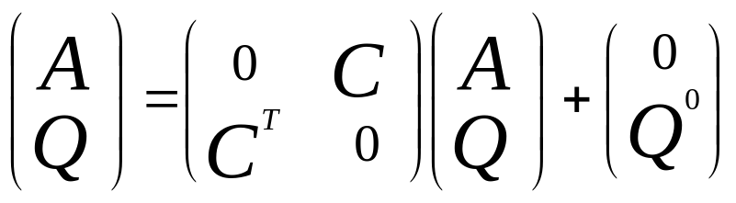
Матричная модель
Можно показать, что при достаточно больших значениях t матрицы Q и A являются решением системы уравнений:
A = CQ
Q = C^{T}A+Q⁽⁰⁾
или в матричном виде:
Информационно-поисковые системы. Сычев А.В.

Slide 49
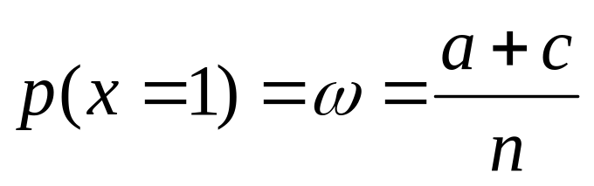
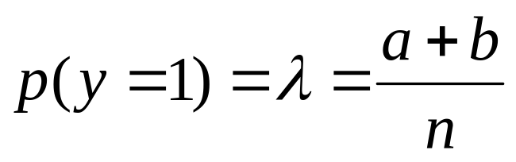
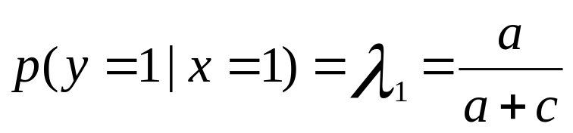
Энтропийная модель
Коэффициент
релевантности запросу
- Коэффициент выдачи
- Коэффициент полноты поиска
Информационно-поисковые системы. Сычев А.В.

Slide 50
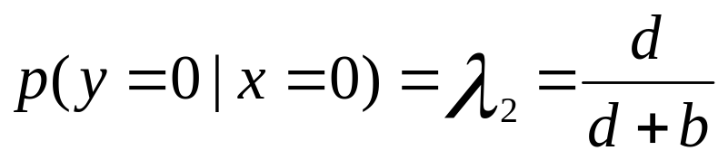
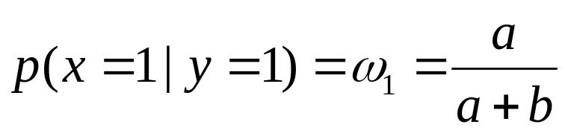
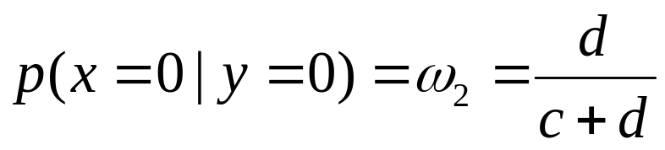
Энтропийная модель
- Коэффициент специфичности
- Коэффициент точности
Информационно-поисковые системы. Сычев А.В.

Slide 51
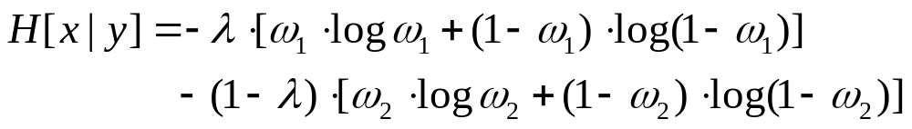
Энтропийная модель
Информационно-поисковые системы. Сычев А.В.

Slide 52
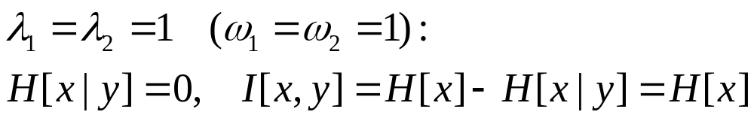
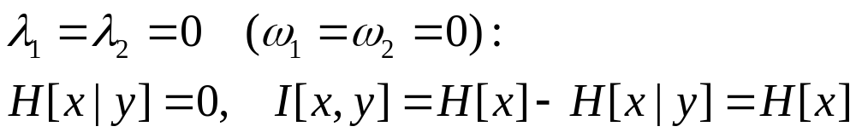
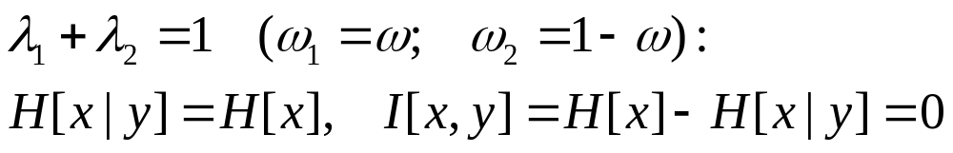

Энтропийная модель
1.
2.
3.
- Коэфф. относит. уменьшения исходной неопределенности
Информационно-поисковые системы. Сычев А.В.

Slide 53
Источники
Аветисян Р.Д., Аветисян Д.О. Теоретические основы информатики. М.: РГГУ, 1997.
S.E.Robertson, K.S.Jones Simple, proven approaches to text retrieval. Cambridge Technical Report, 1997.
Ray Larson “Principles of Information Retrieval”. Слайды (http://www.sims.berkeley.edu/academics/courses/is240/s06/)
D.Carmel, A.Soffer “Information Retrieval”. Слайды. (http://cs.haifa.ac.il/courses/infor/)
Информационно-поисковые системы. Сычев А.В.

